Slide 1


Connecting for Good:
Comunidad “Conectados por la Accesibilidad”
#conecta2Xaccesibilidad
Albacete, julio 2016

Slide 2



“Connecting for Good”
27 fundaciones en todo el mundo con una visión común: poner la tecnología al servicio de los retos sociales
www.vodafone.com/content/index/about/foundation.html
#conecta2Xaccesibilidad

Slide 3






En España: Conectados por la Accesibilidad
tecnología al servicio de personas mayores
y personas con discapacidad
FORMACIÓN
INNOVACION
#conecta2Xaccesibilidad

Slide 4













COLABORACIÓN
identificar necesidades – definir prioridades – afrontar retos – compartir experiencias
4
#conecta2Xaccesibilidad

Slide 5


Conectados por la Accesibilidad
Construir la comunidad
¿Por qué?
#conecta2Xaccesibilidad

Slide 6

Sostenibilidad
Conseguir que un sistema se mantenga diverso, y productivo en el transcurso del tiempo.
Priorizando futuros desarrollos
Compartiendo resultados
Transmitiendo conocimientos
#conecta2Xaccesibilidad

Slide 7

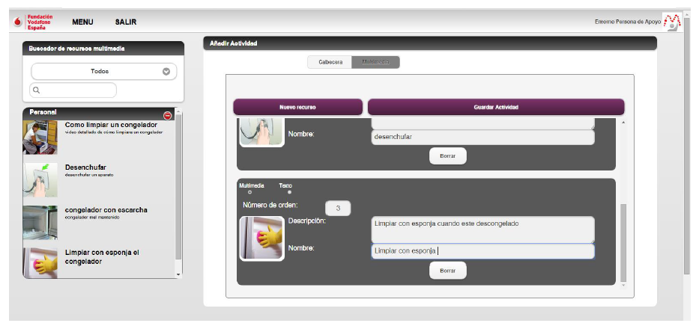
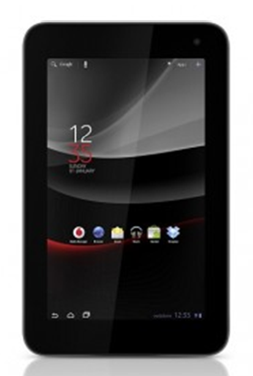

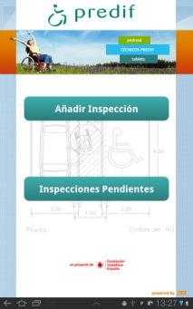

Conectando capacidades
para la autonomía personal
Una plataforma enfocada a la generación de apoyos y uso de herramientas que soporten la realización de actividades
Persona de Apoyo
Mefacilyta
Persona con necesidades
de Apoyo
aMiAlcance
aMiAlcance
Acceso para todos a la medida de cada uno
+
sistemas de acceso alternativos y aumentativos
#conecta2Xaccesibilidad

Slide 8





Objetivos para este año
Foco en Compartir
  Decisión
    Nueva estructura basada en comités en función de niveles de compromiso (Gestores, Promotores, Asociados). Nuevo diseño interfaz profesional, Accesibilidad, Juegos
  Una misma forma de hablar
    Nueva clasificación de la información en Ámbitos y Escenarios
  Contenidos
    Creación de contenidos de referencia
    Feedback entidades.
  Conocimientos
    Sesiones de Formación (Cada dos semanas )
    Nuevo entorno de generación automática de informes.
    Nuevo portal de la comunidad (Foros, Documentación )
  Cada día con más
    Incorporar a los asociados y quizás al final ¿Mundo Abierto?
#conecta2Xaccesibilidad

Slide 9
Objetivos para este año
Foco en Compartir
  Decisión
    Nueva estructura basada en comités en función de niveles de compromiso (Gestores, Promotores, Asociados). Nuevo diseño interfaz profesional, Accesibilidad, Juegos
  Una misma forma de hablar
    Nueva clasificación de la información en Ámbitos y Escenarios
  Contenidos
    Creación de contenidos de referencia
    Feedback entidades.
  Conocimientos
    Sesiones de Formación (Cada dos semanas )
    Nuevo entorno de generación automática de informes.
    Nuevo portal de la comunidad (Foros, Documentación )
  Cada día con más
    Incorporar a los asociados y quizás al final ¿Mundo Abierto?
#conecta2Xaccesibilidad

Slide 10
Ámbitos
Vida laboral
ESCENARIO | ACTIVIDAD
Buscar trabajo | Hacer un CV
ÁMBITOS
Vida Laboral
Vida familiar, ocio y comunitario
Salud personal
Economía personal
Tareas Domésticas
Autocuidado
Tecnología
Gestión de problemas, responsabilidades
Educativo
Salud Personal
ESCENARIO | ACTIVIDAD
Curas básicas | Curar un pequeño corte
Tecnología
ESCENARIO | ACTIVIDAD
Uso de aplicaciones | Facebook
#conecta2Xaccesibilidad

Slide 11
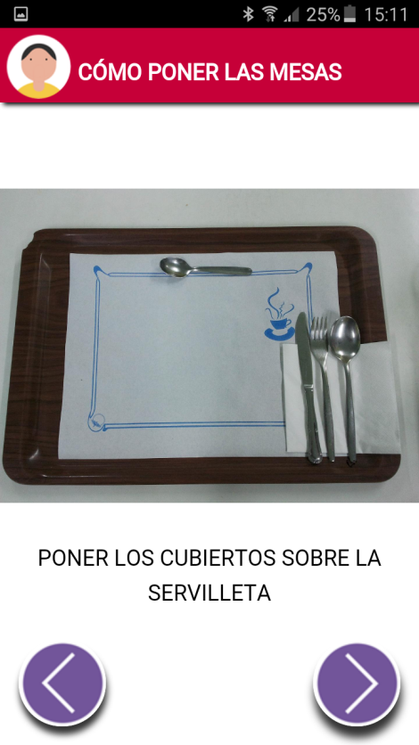
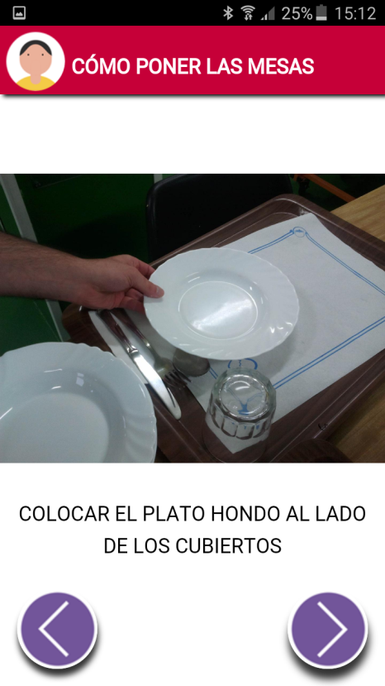
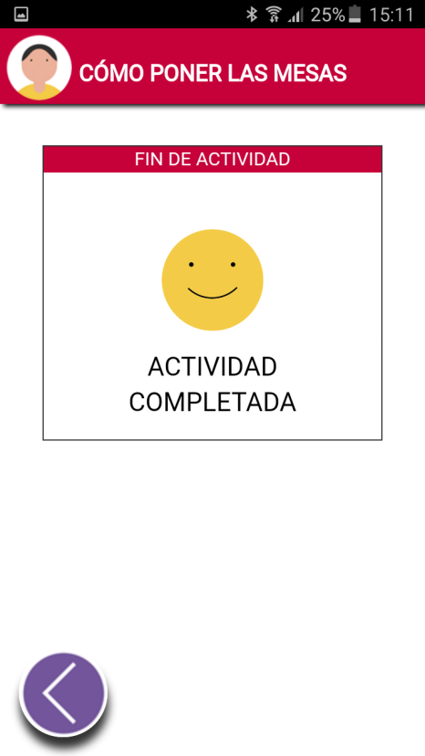
Apoyos
#conecta2Xaccesibilidad

Slide 12

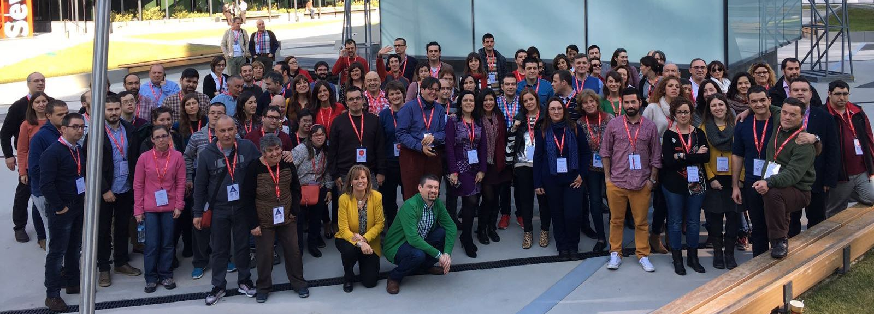





Próximo año
+1.000
(2016-17)
#conecta2Xaccesibilidad
“la comunidad”
Con +80 organizaciones de toda España
#conecta2Xaccesibilidad

Slide 13


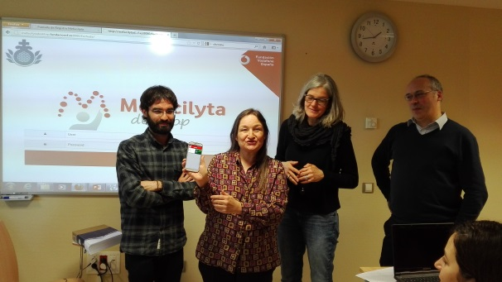
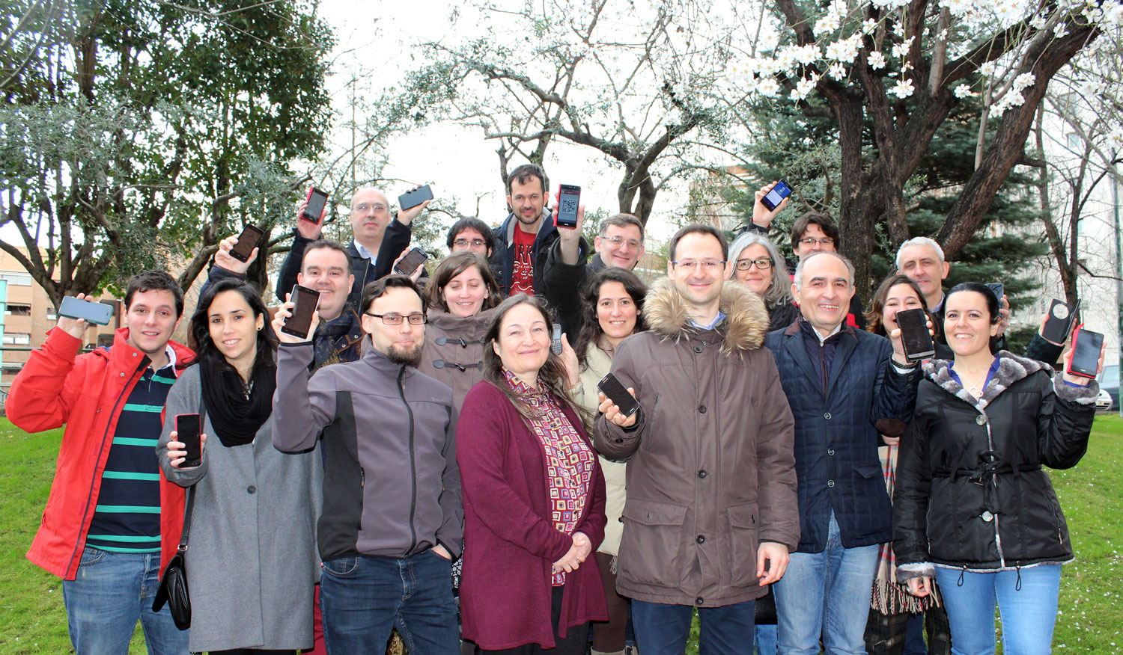
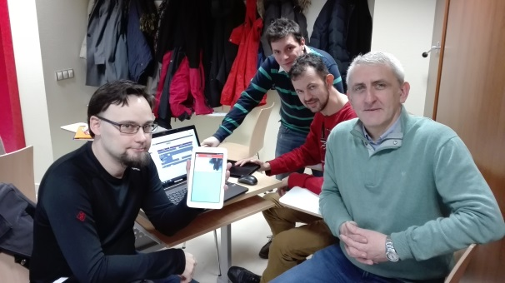
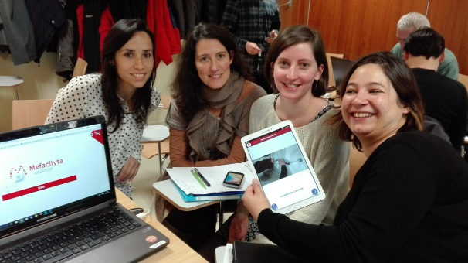
PROYECTO DESKTOP
#conecta2Xaccesibilidad - Internalización
8 países: España, Bruselas, Alemania, Austria, Francia, Irlanda, Polonia and Portugal
En 2 años: 850 beneficiarios y +160 profesionales
#conecta2Xaccesibilidad

Slide 14
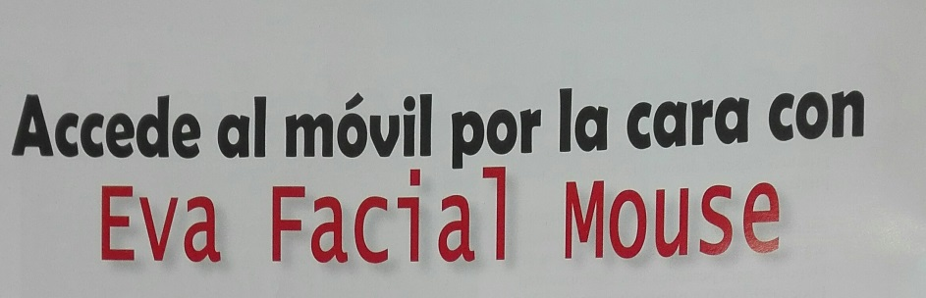
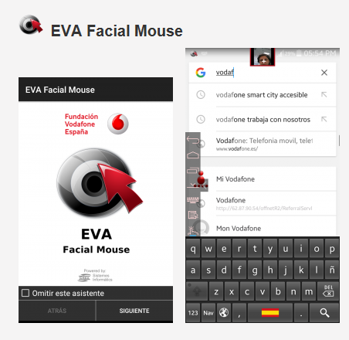
http://www.fundacionvodafone.es/app/eva-facial-mouse
#conecta2Xaccesibilidad

Slide 15
¡Muchas gracias por vuestra participación!
Si tienes interés en alguna de estas iniciativas y crees que puede ser útil para tu organización, escribe un correo a infofve@corp.vodafone.es
mari-satur.torre@vodafone.com
Rosendo.amor@vodafone.com
#conecta2Xaccesibilidad

